Slide 1
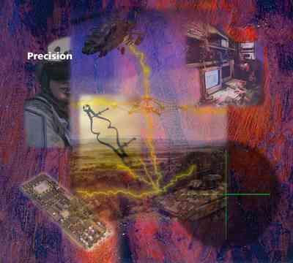
TELEINFORMÁTICA Y REDES DE COMPUTADORAS (TRC S 103)
INTRODUCCIÓN
CR Ingeniero Militar (R) ALEJANDRO ECHAZÚ
aechazu@fie.undef.edu.ar
Esp Lic MARISA MALVASO
mmalvaso@fie.undef.edu.ar

Slide 2
LA METODOLOGÍA
LOS TEMAS QUE SE TRATEN SERÁN RELACIONADOS CON ASPECTOS DE SEGURIDAD TELEINFORMÁTICA Y DE COMUNICACIONES.
LA INTERACCIÓN ENTRE LOS PARTICIPANTES (ALUMNOS Y DOCENTE), PONIENDO EN COMÚN EXPERIENCIAS Y CONOCIMIENTOS.
EVALUACIÓN DURANTE EL CURSO (CUESTIONARIOS).
DOCENTE LAS 24 HS, MEDIANTE TECNOLOGÍAS DE INFORMACIÓN Y COMUNICACIÓN (TIC).
USO DEL CAMPUS FIE https://campus.fie.undef.edu.ar/
CLAVE DE AUTOMATRICULACIÓN fiecripto2026

Slide 3
PROGRAMACIÓN – Año 2026

